Slide 1
НАРОДНЫЙ БЮДЖЕТ
2022 ГОД
СЕЛЬСКОЕ ПОСЕЛЕНИЕ АРТЮШИНСКОЕ

Slide 2
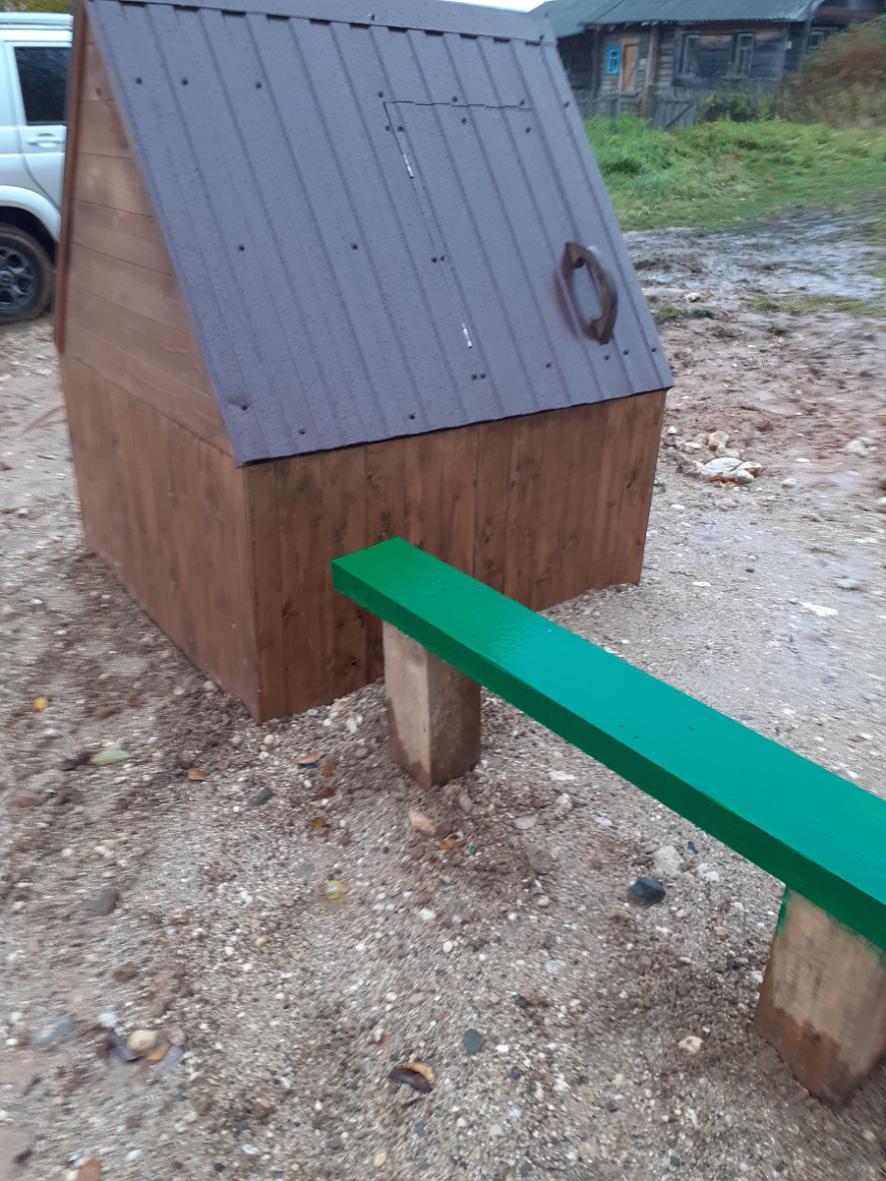
Ремонт общественного колодца в д. Аникино

Slide 3
Проблемы, на решение которых направлен проект:
Соблюдение права населения на благоприятную окружающую среду
Организация бесперебойного водоснабжения жителей
Обеспечение населения качественной питьевой водой.

Slide 4
Финансирование проекта, тыс.руб.

Slide 5
Результаты реализации проекта
Улучшение качества питьевой воды , подаваемой населению
Организация бесперебойного водоснабжения жителей д. Аникино

Slide 6

Фотоотчет

